Slide 1
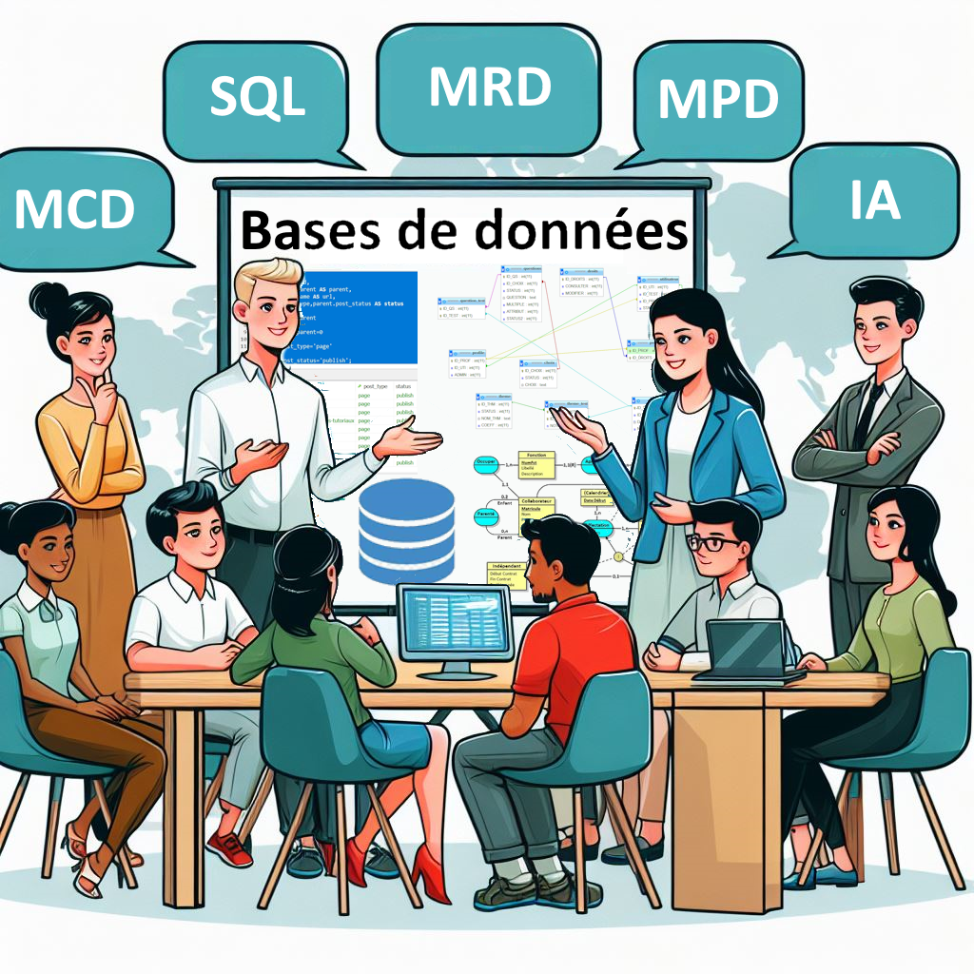
Atelier n°3 Comment diversifier les activités sur les bases de données ?

Slide 2
Mode d’emploi et préambule
Ce diaporama est prévu pour être utilisé de façon interactive. Vous trouverez des boutons de navigation vous permettant de naviguer de façon linéaire et de façon arborescente.
Les autres éléments cliquables sont identifiables par des infobulles et des liens hypertextes.
Les notions abordées ici le sont de façon simplifiée.
La modélisation Merise comporte bien d’autres règles et éléments passées ici sous silence. Les modèles utilisés ici seront basiques.
Pour la partie SQL, on utilisera un bac à sable en ligne. Cette approche masque une grosse partie des éléments liés à la gestion d’un « vrai » SGBD.
Les requêtes d’interrogation réalisées resteront simples

Slide 3
Objectifs
S’acculturer à la conception et l’utilisation des bases de données relationnelles
Utiliser l’IA générative pour doper la création de contextes réalistes
Utiliser l’IA générative pour permettre des situations d’entrainement

Slide 4
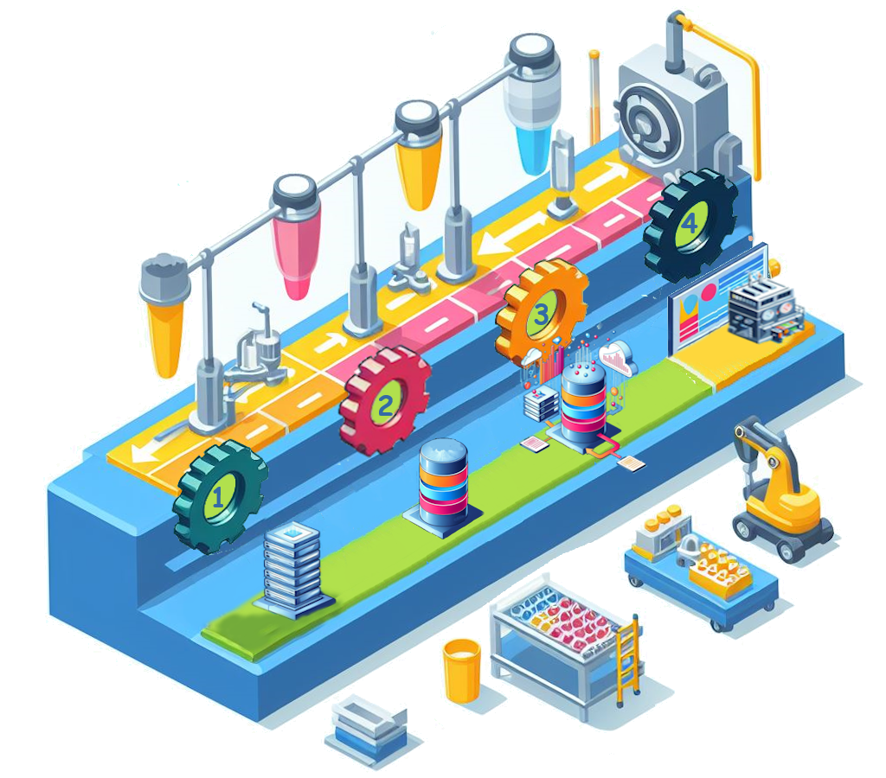
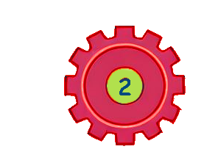
Plan de l’atelier
IA et BDD
Concevoir la BDD
Peupler la BDD
Interroger les données
Conclusion

Slide 5
L'IA générative : Une assistance fiable sous supervision d’expert
Un outil puissant capable générer des séquences de texte « probables » en se basant sur des modèles et des données d'entraînement qu’elle a « appris ».
Une assistance efficace qui « se trompe peu mais peut se tromper ». Quand c’est le cas, elle reste assertive, il est donc crucial d’exercer un contrôle sur ses productions.
Dans les domaines simples, largement documentés ou répétitifs, elle est souvent très précise et peu susceptible de se tromper. C’est alors un outil précieux pour automatiser des tâches et accroître l'efficacité opérationnelle car elle peut fournir des réponses rapides et fiables.
Note : Il existe des IA génératives spécifiques pour interagir avec les BDD. Elles seront plus performantes mais on peut déjà faire des choses intéressantes avec une IA généraliste comme Chat GPT ou Perplexity.

Slide 6
IA générative et enseignement (des BDD)
Elle peut créer du contenu :
Contenus Pédagogiques : Génère des exercices, quiz et synthèses adaptés aux objectifs d'apprentissage demandés et aux caractéristiques des apprenants.
Diversité de scénarios et gain de temps : Aide à créer rapidement une multitude de scénarios pédagogiques pour offrir une variété d'expériences d'apprentissage.
Créativité et engagement : Aide à imaginer et concevoir des scénarios engageants, en introduisant des éléments inattendus ou des défis stimulants.
Elle peut personnaliser l’accompagnement des apprenants :
Rétroaction immédiate : Analyse des réponses des élèves avec feedback immédiat permettant une compréhension rapide des erreurs pour s'améliorer plus efficacement.
Patience et adaptabilité : Elle peut adapter les ressources et les activités qu’elle propose au niveau de compréhension de l’apprenant.
Illustration de concepts complexes : Elle peut multiplier les exemples pour illustrer et expliquer des concepts complexes de manière concrète et accessible.

Slide 7
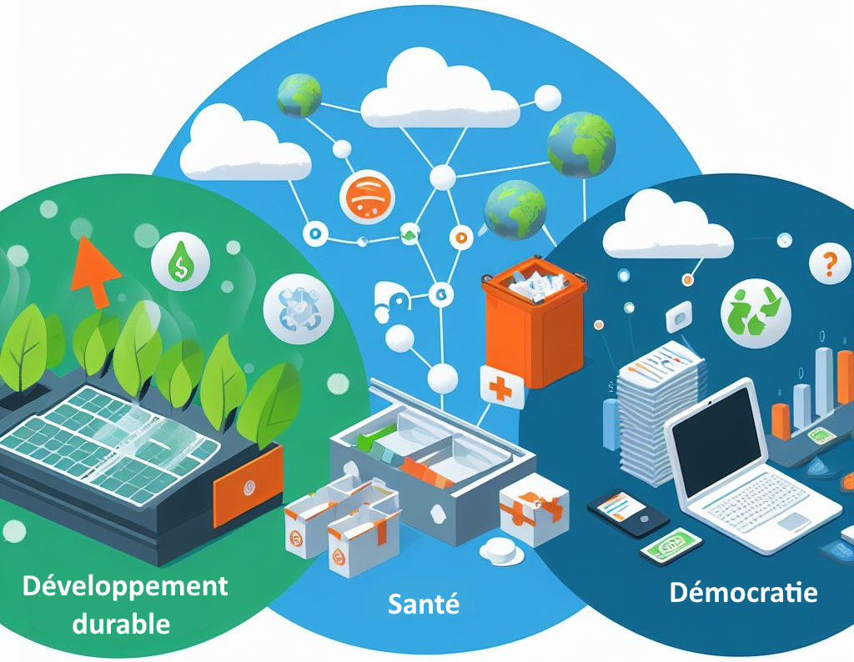
Exemples de contextes générés par IA pour alimenter cet atelier
Thème Développement durable :
Gestion de la production d’énergies renouvelables
Gestion du traitement des déchets
Thème Santé :
Gestion des dossiers médicaux
Suivi de la vaccination
Thème Démocratie :
Suivi des opinions publiques
Espace de participation citoyenne
Addendum : Ces exemples de contextes sont des premiers jets, ils demanderaient à être affinés (à la main ou en « dialoguant » avec l’IA) pour correspondre aux attentes précises

Slide 8
Contextes Développement durable
Gestion de la production d’énergies renouvelables
On souhaite créer une base de données pour suivre et analyser la production d’énergies renouvelables dans une région donnée. Cette base de données devra enregistrer pour chaque installation déclarée son type d'énergie renouvelable (solaire, éolienne, hydroélectrique, géothermique, …), sa localisation géographique, sa capacité de production en kW/h et sa date de mise en service. On veut également mémoriser pour chaque installation les aides financières dont elle a pu bénéficier.
On fera chaque mois un relevé de production en kW/h de ces installations.
Gestion du traitement des déchets
On souhaite mettre en place une base de données pour gérer efficacement les déchets collectés d'une région donnée. Chaque enregistrement de déchet concernera un type de déchet (organiques, plastiques, électroniques, etc.), une origine (ménages, industries, commerces, etc.), une date et un poids.
Chaque type de déchet correspond à une méthode de traitement (recyclage, incinération, enfouissement, etc.).
On veut également recenser pour chaque site de traitement les méthodes qu’il peut appliquer.

Slide 9
Contextes Santé
Gestion des dossiers médicaux
On souhaite une base de données pour gérer de manière sécurisée les dossiers médicaux des patients. Cette base de données devra stocker les informations du patient et ses antécédents médicaux.
On stockera aussi l’historique de ses rendez-vous avec le médecin concerné et les prescriptions médicales associées.
On veut également retrouver les résultats d'examens qui le concerne et le médecin qui les a prescrits.
Suivi de la vaccination
On souhaite développer une base de données pour gérer le suivi de la vaccination dans une région donnée. Cette base de données devra permettre de stocker à chaque vaccination le vaccin administré, la date, la dose administrée et le type de la personne vaccinée (tranche d’âge, sexe).
On identifiera aussi le centre de vaccination ayant effectué l’administration.
On veut également stocker pour chaque type de vaccin la ou les maladies contre lesquelles il agit.

Slide 10
Contextes Démocratie
Suivi des opinions publiques
On veut développer une base de données pour suivre les opinions publiques sur différents sujets dans une société donnée. Cette base de données devra collecter des données provenant de sondages issus de différentes sources (médias sociaux, forums, enquêtes d'opinion).
Pour chaque sondage, on voudra mémoriser la date du sondage, les différentes questions posées et l’ensemble des réponses obtenues. Pour chaque réponse, on mémorisera la démographie et la localisation géographique de l'échantillon sondé.
Espace de participation citoyenne
On souhaite mettre en place une base de données pour faciliter la participation citoyenne et renforcer la démocratie locale. Cette base de données devra permettre aux citoyens de contribuer sur les projets locaux. La base devra recenser chaque projet avec son nom, sa description et ses dates de début et de fin.
Chaque contribution sera un texte en rapport avec un projet et on enregistra sa date et son auteur. Les contributeurs pourront choisir un type de contribution (idée, suggestion, préoccupation, …)
Chaque contribution pourra faire l’objet de commentaires dont on enregistrer l’auteur et la date.

Slide 11
Formation des 6 équipes (4-5 participants)
Développement durable | Gestion de la production d’énergies renouvelables | Gestion du traitement des déchets
Santé | Gestion des dossiers médicaux | Suivi de la vaccination
Démocratie | Suivi des opinions publiques | Espace de participation citoyenne
Chaque équipe récupère un contexte
Répartition des rôles dans chaque équipe (mixez les compétences) :
2 (ou 3) personnes IHA « Intelligence Humaine Amplifiée » : Elles utiliseront leur intellect en collaboration avec des technologies numériques.
2 personnes IA « Intelligence Augmentée » : Elles utiliseront une IA pour optimiser leurs capacités de réflexion et d'action.

Slide 12
Concevoir une BDD
Un peu de théorie avant de commencer…
Suivre la mission correspondant à votre « rôle » :
Pour les IHA : Conception d’un schéma avec un AGL
Pour les IA : Conception d’un schéma avec une IA générative
Debrief et ressources pour aller plus loin…

Slide 13
Un peu de théorie
Utiliser une méthode de conception
La conception en 4 étapes
Lecture et vocabulaire du MCD
Automatiser la transformation avec un AGL
SGBDR (Système de Gestion de BDD relationnel)
Vocabulaire des MRD et MPD
PK et FK, les clés de l'intégrité référentielle

Slide 14
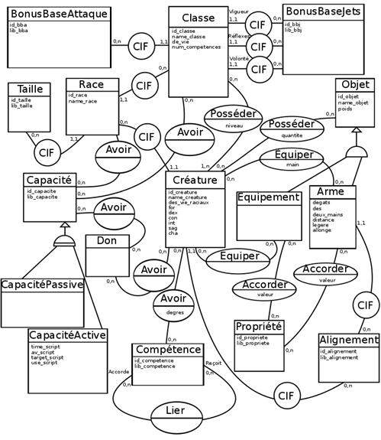
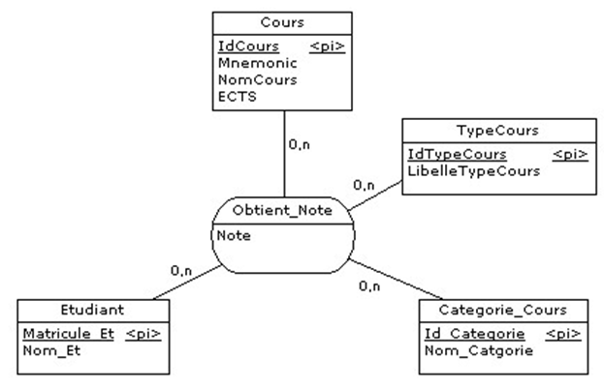
Utiliser une méthode de conception
On a besoin d’organiser les données pour qu’elles soient cohérentes et non-redondantes.
Pour concevoir un ensemble complexe, on passe par une méthode de conception qui permet de bien formaliser toutes les règles de gestion
La méthode de conception généralement utilisée est Merise

Slide 15
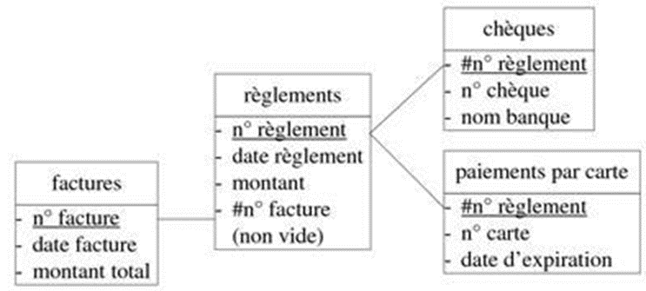
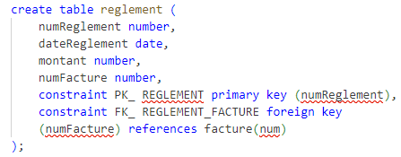
La conception en 4 étapes
On veut une BDD pour stocker les règlements des factures (montants, dates, …). On voudra différentier les règlements en cheque (on stockera le nom de la banque et le numéro du chèque) et ceux en carte bancaire (on stockera l’empreinte du numéro de carte et la date d’expiration)….
1
Ecriture d’un cahier des charges
Modélisation avec un Modèle Conceptuel de Données (MCD)
Identification des règles de gestion
Création d’un dictionnaire des données
Identification des dépendances fonctionnelles
Création du MCD
Transformation en Modèle Logique de Données (MLD ) / Modèle Relationnel de Données (MRD)
Transformation en Modèle Physique de Données (MPD)
Pas si facile
2
Facile
3
Facile
4

Slide 16
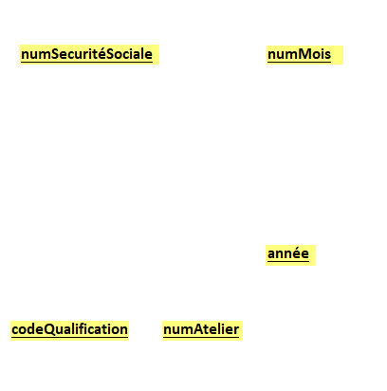
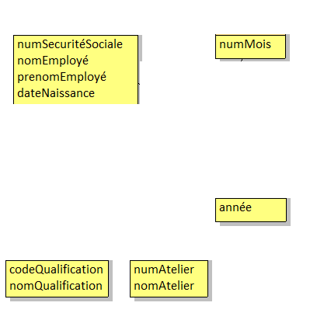
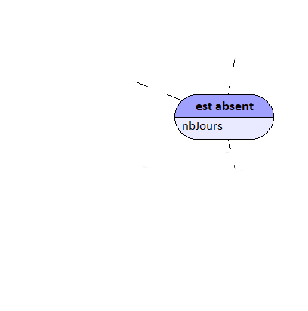
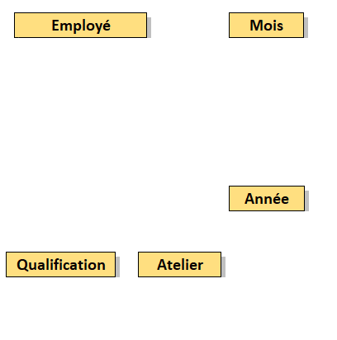
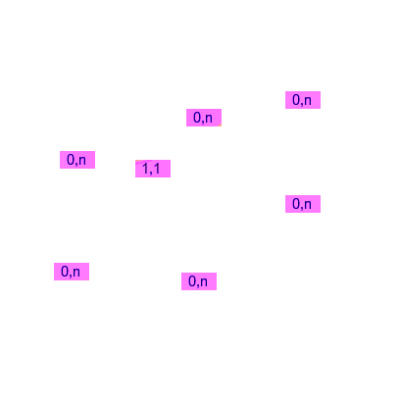
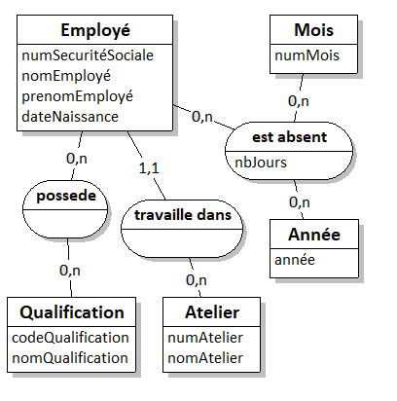
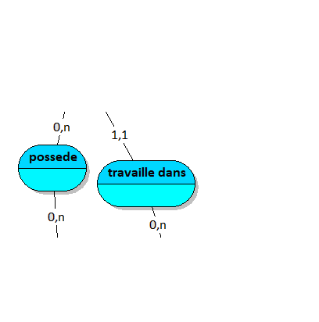
Lecture et vocabulaire du MCD
Cahier des charges :
On souhaite réaliser une base de données pour gérer l’absentéisme des employés d’une entreprise et opérer des statistiques d’absence par période, par atelier, par qualification et par personne.
Un employé est forcément rattaché à un seul atelier dans lequel plusieurs personnes travaillent. Un employé peut disposer de plusieurs qualifications. Plusieurs employés peuvent avoir la même qualification.
Pour chaque mois de chaque année, on veut mémoriser le nombre de jours d’absences de chaque employé.
Pour concevoir ce schéma de données on a :
Identifié les données nécessaires :
Identifié comment elles étaient reliées :
Attribut
Identifiant
Entité
Attribut
Identifiant
Entité
Association ternaire
Propriété portée
Cliquez sur le vocabulaire pour identifier les différents éléments sur le schéma
Association binaire
Association ternaire
Propriété portée
Association binaire
cardinalité
cardinalité

Slide 17
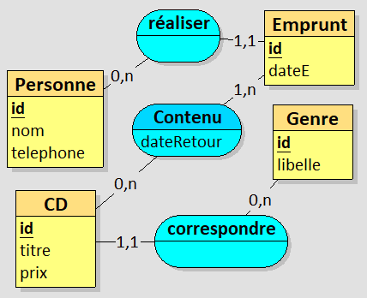
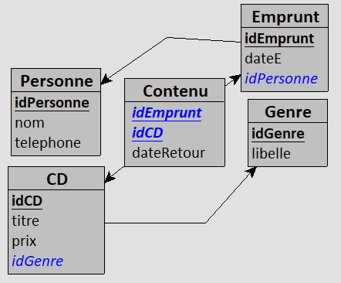
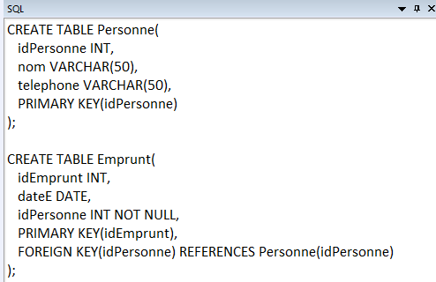
Automatiser la transformation avec un AGL
Un atelier de génie logiciel (AGL) permet de produire des programmes de manière industrielle. Il comporte généralement une interface graphique permettant la modélisation
Looping : est un logiciel dédié à la modélisation des MCD Merise (https://www.looping-mcd.fr/ ) qui permet de transformer automatiquement un MCD en MLD et en MPD
Sans AGL, on peut passer aisément d’un modèle à l’autre en suivant des règles logiques.

Slide 18
SGBDR (Système de Gestion de BDD relationnelles)
Ensemble de programmes permettant de définir des bases de données, de les mettre à jour et d’interroger les données qu’elles contiennent, tout en garantissant la cohérence des données et des accès protégés et concurrents.
Travaille sur des tables (nommées relations) liées entre elles.
Se gère avec différentes parties du langage de requête SQL :
Définition de Données pour manipuler les structures (bases, tables, vues et index) : CREATE, DROP, ALTER;
Manipulation de Données pour insérer, modifier, supprimer les données;
Interrogation de Données : SELECT, FROM, JOIN, WHERE, GROUP BY, HAVING, …
Contrôle de Données pour gérer les utilisateurs, les bases et les privilèges.

Slide 19
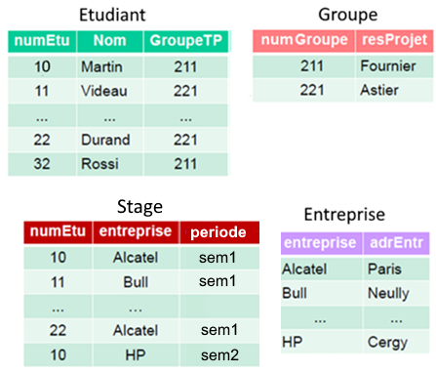
Vocabulaire des modèles relationnels et physiques : MRD et MPD
Le schéma de la BDD définit les objets qui la compose : tables, index, vues, fonctions, déclencheurs, …
Une table (relation) est caractérisée par une/des colonnes (attributs) qui ont un type défini.
Une table est peuplée de données qui sont stockées sous forme de lignes (tuples, enregistrements ou entrées).

Slide 20
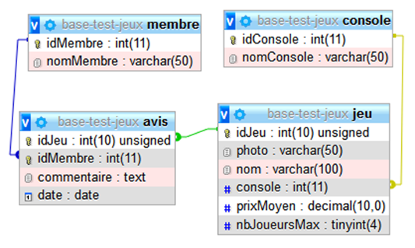
PK et FK, les clés de l'intégrité référentielle
Le MRD d'une BDD définit comment les données sont liées tout en préservant leur intégrité :
La Clé Primaire (PK) : attribut (ou ensemble d'attributs) qui identifie de manière unique chaque enregistrement -> garantit l’absence de redondance.
La Clé Étrangère (FK) : attribut qui fait référence à la clé primaire d'une autre table. Etablit une relation entre les données de deux tables et garantit la possibilité de reconstituer un ensemble complexe.
Les tables de liaison ou table d’association. Leur clé primaire est composée de clés étrangères vers les tables qu’elles relient. Elles font la liaison entre les autres tables.

Slide 21
Mission pour les IHA : Conception intelligence humaine et AGL
Etape 1 : Visionner la vidéo de demo
8mn
Etape 2 : A vous de jouer
10mn max

Slide 22
Démo : Conception MCD et conversion en script SQL avec un AGL
Contexte : Développement durable - base de données pour suivre les émissions de carbone
Cahier des charges : On veut une BDD pour alimenter une application qui permettra aux autorités locales de suivre les émissions de carbone des différentes industries d'une région.
On enregistrera les relevés réguliers d’émissions de chaque industrie en notant leur date et quantité.
On devra pouvoir filtrer les industries par type d’industrie (Industrie manufacturière, Industrie agroalimentaire, Industrie pharmaceutique, Industrie automobile, Industrie énergétique, …) et par secteur industriel (Énergie, Technologie de l'information (TI), Services financiers, Santé et services sociaux, Commerce de détail, …) pour afficher des statiques globales et des détails.

Slide 23
Sur votre contexte : Conception intelligence humaine et AGL
TAF : Création du schéma conceptuel de la base de données sur l’AGL Looping + transformation en script SQL
Outil d’AGL : Looping https://www.looping-mcd.fr/
Identifier les entités : Quelles sont les principales entités impliquées dans le système ?
Définir les attributs de chaque entité : Quelles informations doivent être enregistrées pour chaque occurrence de l’entité ?
Modéliser les associations : Comment les entités interagissent t’elles ?
Discuter sur les contraintes : Quelles sont les cardinalités à appliquer sur les associations.
Transformer le modèle : Transformation par l’AGL du MCD en MRD puis en script SQL.
Alimenter le mur collaboratif en copiant votre MCD et votre script SQL de création.

Slide 24
Mission pour les IA : Conception dopée à l’IA générative
Etape 1 : Visionner la vidéo de demo
5mn
Etape 2 : A vous de jouer
10mn max

Slide 25
Démo : Génération par IA d’un script SQL à partir d’un cahier des charges
Contexte : Développement durable - base de données pour suivre les émissions de carbone
Cahier des charges : On veut une BDD pour alimenter une application qui permettra aux autorités locales de suivre les émissions de carbone des différentes industries d'une région.
On enregistrera les relevés réguliers d’émissions de chaque industrie en notant leur date et quantité.
On devra pouvoir filtrer les industries par type d’industrie (Industrie manufacturière, Industrie agroalimentaire, Industrie pharmaceutique, Industrie automobile, Industrie énergétique, …) et par secteur industriel (Énergie, Technologie de l'information (TI), Services financiers, Santé et services sociaux, Commerce de détail, …) pour afficher des statiques globales et des détails.
Attention : GPT parle régulièrement de « relations » pour décrire les associations. Elle n’est pas très performante en modélisation (modèle E/A, Merise) et il est nécessaire de vérifier la cohérence des modèles produits.

Slide 26
Sur votre contexte : Conception dopée à l’IA générative
TAF : Création du schéma relationnel et du script SQL de la base de données en rédigeant des « prompts » adaptés sur une IA générative.
Outil d’IA : Perplexity https://www.perplexity.ai ou Chat GPT https://chat.openai.com/
Définir le prompt de départ à partir du cahier des charges.
Analyser les réponses et refaire de nouveaux prompts pour corriger les éléments qui ne correspondent pas au besoin.
Demander à l’IA d’enrichir le modèle (par exemple : ajouter les projets des partis politiques) et voir la proposition s’adapter.
Quand le modèle relationnel vous plait, générer le script SQL et le contrôler.
Alimenter le mur collaboratif en copiant votre script SQL de création.

Slide 27
Sur votre contexte : Import du script dans un SGBD – 5mn
Le premier binôme ayant terminé l’étape précédente rejoint le reste de l’équipe, prend connaissance du TAF puis aide ses co-équipiers à terminer pour réaliser la partie suivante en équipe complète.
TAF : Choix du script SQL définitif et import dans le bac à sable.
Outil de bac à sable SQL : DB Fiddle https://www.db-fiddle.com/
Choisir votre script préféré : Il peut s’agir d’un des 2 scripts ou d’un mix des deux car des éléments importants peuvent manquer. Utiliser un éditeur de texte pour ajuster Dans le contexte d’exemple l’IA n’a pas pensé qu’une émission devait forcément être associée à une industrie (cardinalité 1,1 sur le MCD) et on a omis de lui préciser. Il faut donc reporter la contrainte NOT NULL sur ce champ dans la table EmissionCarbone.
Consulter la démo : Importer un script SQL dans DB Fiddle.
Faire l’import de votre script et contrôlez vos différentes tables avec des instructions DESC nom-de-votre-table;
Alimenter le mur collaboratif en copiant votre script SQL de création définitif.

Slide 28
Démo : Importer un script SQL dans le SGBD bac à sable DB Fiddle
DB Fiddle est une plateforme en ligne permettant de créer, partager et tester des bases de données relationnelles dans un environnement sécurisé.
Fonctions et usages :
support de plusieurs SGBD,
éditeur de requêtes SQL intégré,
création de schéma de BDD,
exécution des scripts SQL,
partage du travail.

Slide 29
Ressources pour aller plus loin…
Playlist Youtube Merise de Frédéric Baurand (BTS SIO) :
Les vidéos 01 à 08 correspondent aux éléments abordés ici
Les vidéos suivantes permettent d’aller plus loin avec Merise
Vidéo d’un autre Exemple contextualisé de modélisation
Article simple sur la modélisation Merise sans AGL présentant les règles de transformation entre les modèles

Slide 30
Peupler une BDD
Les étapes du peuplement d’une BDD
Les méthodes de Peuplement
Mission : Utiliser une IA générative pour générer des données fictives dans un script SQL et importer ces données dans DB Fiddle
Ressources pour aller plus loin…

Slide 31
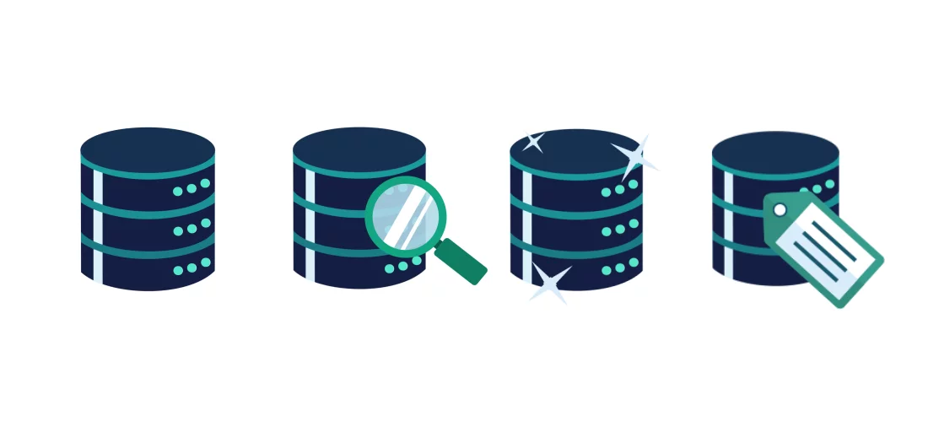
Les étapes du Peuplement d'une BDD
Collecte des Données : Les données peuvent provenir de différentes sources : Formulaires remplis par des utilisateurs, fichiers CSV, API externes, bases de données existantes, etc.
Nettoyage et Transformation des Données : suppression des doublons, normalisation des valeurs, conversion des formats, etc.
Insertion des Données : Une fois que les données sont prêtes, elles sont insérées dans les tables correspondantes de la base de données
Vérification de l'Intégrité des Données : On s'assure que les données sont correctement insérées et qu'elles respectent les contraintes de la base de données.

Slide 32
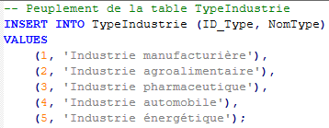
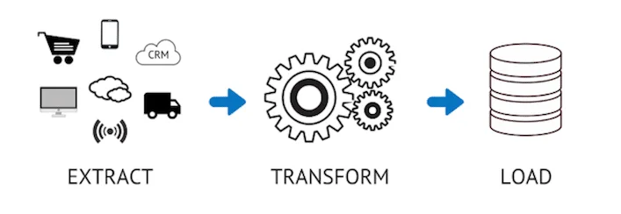
Les méthodes de Peuplement
Manuel : données insérées à l'aide d'interfaces utilisateur ou d'outils de gestion de bases de données.
Automatisé : Les données sont chargées à partir de fichiers CSV, de scripts SQL, d'outils d'ETL (Extract-Transform-Load).

Slide 33
Sur votre contexte : Peuplement assisté par IA et import dans DB Fiddle – 7mn
TAF : Générer un jeu de données significatif pour votre BDD avec une IA générative.
Outil d’IA : Perplexity https://www.perplexity.ai
Consulter la vidéo démo ci-contre
Définir le prompt de demande de données spécifiant votre besoin et vos contraintes et adaptez jusqu’à obtenir un résultat qui convient.
Importez vos données dans votre BDD sur DB Fiddle
Vérifiez le contenu des tables avec des requêtes SELECT * FROM nom-table
Ajouter au mur collaboratif votre script de peuplement pour le contexte

Slide 34
Ressources pour aller plus loin…
Démo Import d’un jeu de données CSV dans DB Fiddle
Bases de données gratuites :
https://sql.sh/categorie/bases-donnees-gratuites jeux de données dans différents formats
https://www.data.gouv.fr/fr/ Plateforme ouverte des données publiques françaises
https://public.tableau.com/app/discover plate-forme gratuite destinée à l’exploration, la création et le partage public de visualisation de données
Tuto vidéo Importer un Fichier CSV dans MySQL avec phpMyAdmin

Slide 35
Démo : Import d’un jeu de données CSV dans DB Fiddle
Importation de données issues d’un fichier csv d’une base libre dans DB Fiddle

Slide 36
Interroger une BDD
Un tout petit peu de théorie avant de commencer
Un ensemble de taches d’apprentissage et de conception pédagogique à réaliser en équipe (et avec une IA)
Ressources pour aller plus loin…

Slide 37
SQL et algèbre relationnelle
Projection SELECT col1, col2 FROM nomTable : spécifie les colonnes que l'on souhaite récupérer d'une table.
Restriction WHERE condition : filtre les lignes d'une table en fonction de condition.
Produit cartésien (CROSS JOIN) : rarement utilisé en SQL sauf pour tester toutes les combinaisons possibles
Jointure (NATURAL JOIN, INNER JOIN, LEFT JOIN, RIGHT JOIN) : permettent de combiner les lignes de deux relations en fonction d'une condition de correspondance entre les colonnes.

Slide 38
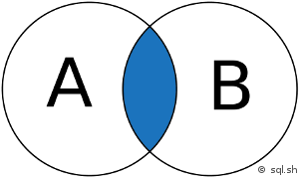
Focus Jointures internes et naturelles
Jointure interne
(INNER JOIN ou JOIN)
Relie les tables en utilisant une condition de correspondance spécifiée par le développeur.
Cette condition de correspondance est généralement basée sur une colonne commune entre les deux tables
Seules les lignes qui correspondent dans les deux tables appartiennent au résultat final.
La condition de jointure doit être exprimée à l'aide du mot-clé ON suivi de la condition.
SELECT *
FROM A INNER JOIN B
ON A.ColumnX = B.ColumnY;
Jointure naturelle
(NATURAL JOIN)
Relie les tables en utilisant toutes les colonnes avec le même nom dans les deux tables.
Il faut s’assurer qu’il n’y ait pas de noms identiques pour des sens différents dans les tables.
SELECT * FROM A NATURAL JOIN B;

Slide 39
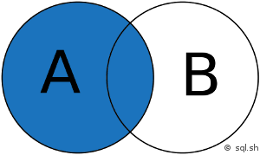
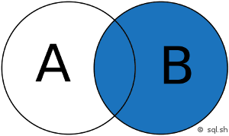
Focus Jointures externes
Jointure externe gauche
(LEFT OUTER JOIN)
Toutes les lignes de la table de gauche (table A) sont incluses dans le résultat,
Les lignes de la table de gauche qui n'ont pas de correspondance dans la table de droite auront des valeurs NULL pour les colonnes provenant de la table de droite.
SELECT *
FROM A LEFT OUTER JOIN B
ON A.ColumnX = B.ColumnY;
Jointure externe droite
(RIGHT OUTER JOIN) :
Toutes les lignes de la table de droite (table B) sont incluses dans le résultat
Les lignes de la table de droite qui n'ont pas de correspondance dans la table de gauche auront des valeurs NULL pour les colonnes provenant de la table de gauche.
SELECT *
FROM A RIGHT OUTER JOIN B
ON A.ColumnX = B.ColumnY;

Slide 40
Requêtes SQL et IA : à vous de jouer
Vous allez réaliser en équipe un ensemble de taches pédagogiques (apprentissage et conception) en utilisant une IA.
Etape 1 : 4 taches liées à l’accompagnement des apprentissages. Contexte de la gestion des émissions carbones 13mn max
Etape 2 : 1 tache liée à la conception de supports. Sur votre contexte
7mn max

Slide 41
Etape1.1. Génération de requêtes de jointures simples
Objectif d'apprentissage : Comprendre comment effectuer une jointure entre deux tables.
Ecrire une requête SQL pour récupérer pour chaque industrie son nom, sa taille, son nombre d’employé et le nom du secteur industriel auquel elle appartient.
Mission pour les IHA | Mission pour les IA | Mission pour l’équipe
Ecrire la requête en SQL | Ecrire un prompt dans Perplexity pour générer la requête SQL et contrôler le résultat. | Discuter des similitudes et des différences entre la requête générée et celle rédigée.

Slide 42
Etape1.2. Correction de requêtes de jointures erronées
Objectif d'apprentissage : Identifier et corriger les erreurs dans les requêtes de jointures.
Corriger la requête SQL suivante :
SELECT EmissionCarbone.*, NomType
FROM EmissionCarbone JOIN Industrie ON Industrie.ID_Industrie = EmissionCarbone.ID_Industrie
JOIN TypeIndustrie ON EmissionCarbone.ID_Type = TypeIndustrie.ID_Type
WHERE NomType = 'Agroalimentaire’ ;
Mission pour les IHA | Mission pour les IA | Mission pour l’équipe
Trouver l’erreur et corriger la requête SQL | Ecrire un prompt dans Perplexity pour obtenir une explication de l’erreur et une version corrigée de la requête. | Discuter des similitudes et des différences entre la requête générée et celle rédigée

Slide 43
Etape1.3. Complétion de requêtes jointures partielles
Objectif d'apprentissage : Compléter une requête de jointure partielle pour obtenir une requête valide.
On veut obtenir une liste des industries situées dans des régions spécifiques, avec des informations sur leur type, leur secteur industriel, leur chiffre d'affaires et leur nombre d'employés
Compléter la requête SQL suivante :
SELECT ____, ____, Industrie.ChiffreAffaires, ____
FROM Industrie
JOIN TypeIndustrie ON ____
JOIN SecteurIndustriel ON Industrie.ID_Secteur = SecteurIndustriel.ID_Secteur
WHERE Industrie.Localisation IN ('Paris', 'Lyon', 'Marseille');
Mission pour les IHA | Mission pour les IA | Mission pour l’équipe
Compléter la requête SQL. | Ecrire un prompt dans Perplexity pour compléter la requête. | Discuter des similitudes et des différences entre la requête générée et celle rédigée.

Slide 44
Etape1.4. Exploration des structures de requêtes
Objectif d'apprentissage : Analyser la structure d’une requête et identifier les différentes parties.
SELECT i.NomIndustrie, i.Localisation, i.Taille, i.ChiffreAffaires, i.NombreEmployes, t.NomType, s.NomSecteur, e.DateEmission, e.QuantiteCarbone
FROM Industrie i JOIN TypeIndustrie t ON i.ID_Type = t.ID_Type JOIN SecteurIndustriel s ON i.ID_Secteur = s.ID_Secteur LEFT JOIN EmissionCarbone e ON i.ID_Industrie = e.ID_Industrie
WHERE i.ChiffreAffaires > 10000000 AND i.NombreEmployes > 500 AND e.QuantiteCarbone > 1000
ORDER BY i.ChiffreAffaires DESC
LIMIT 10;
Mission pour l’équipe entière
Ecrire un prompt dans Perplexity pour analyser la requête et identifier les jointures, les projections et les restrictions.

Slide 45
Etape 2 : Création d’une série d’exercices
Objectif de conception pédagogique : Créer une série d’exercice pour s’entrainer sur des notions identifiées.
On veut créer une série d’exercice sur votre contexte de travail des autres parties de l’atelier. Ces exercices devront permettre d’évaluer le niveau de maitrise :
des opérateurs SQL de projection et de restriction
des jointures internes et naturelles
des jointures externes
Mission pour l’équipe entière
Dialoguer avec Perplexity pour obtenir une série d’exercice adaptée au besoin pédagogique. (si besoin une vidéo d’exemple sur le contexte carbone est disponible sur le mur collaboratif) Ajouter au mur collaboratif votre série d’exercices.

Slide 46
Ressources pour aller plus loin…
La référence du langage SQL https://sql.sh/
Détails sur les jointures https://sql.sh/cours/jointures
Article "Écrire du SQL et faire du machine learning avec l’IA"

Slide 47
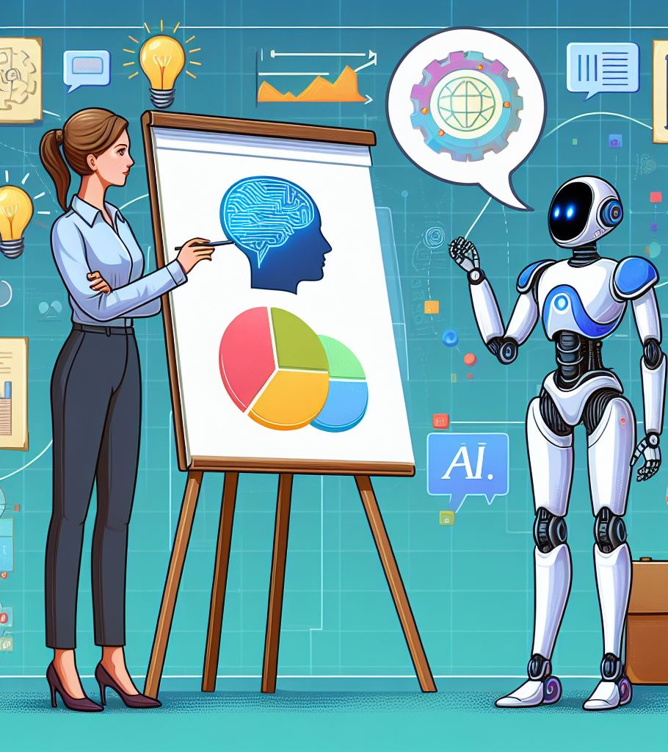
Conclusion de l’atelier
Questions
Points clés
Ressources complémentaires

